Slide 1
Горит огонь олимпиады,
ему все люди мира рады
Олимпийский старт Кубани

Slide 2
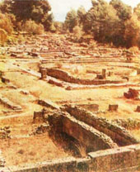
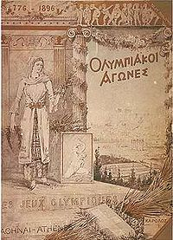
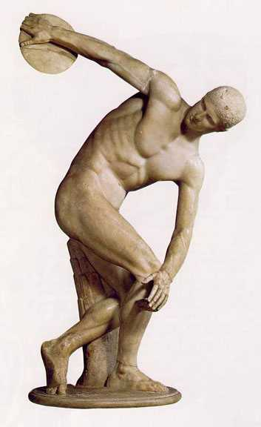
ИСТОРИЯ ОЛИМПИЙСКИХ ИГР

Slide 3
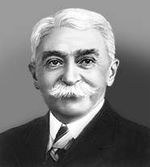
Барон Пьер Де Кубертен
1896 год –
I Олимпиада в Афинах

Slide 4
Пьер де Кубертен
Первые попытки возродить античные игры были предприняты в середине XIX в. в Греции. В 1859,1870,1875 и 1889 в Афинах устраивались состязания по бегу, прыжкам, метаниям, гимнастике, в которых участвовали греческие атлеты
Стали проводиться соревнования с участием спортсменов различных стран. С выходом спорта на международную арену возникла необходимость проведения крупных комплексных состязаний, образования центра международного спортивного движения.
Французский общественный деятель Пьер де Кубертен предложил возродить Олимпийские игры. Он считал: идеи олимпийского движения вдохнут в человечество «дух свободы, мирного соревнования и физического совершенствования» и будут способствовать культурному сотрудничеству народов.

Slide 5
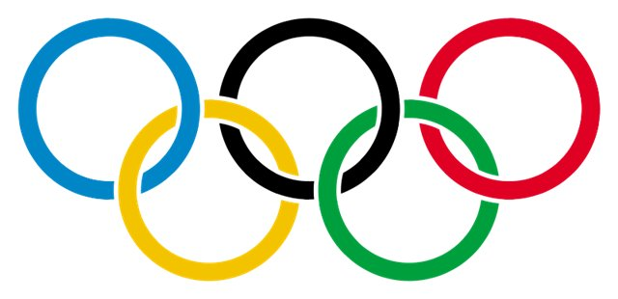
Логотип разработан в 1913 году
ЦВЕТА ОЛИМПИЙСКИХ КОЛЕЦ
Синий | Европа
Черный | Африка
Красный | Америка
Желтый | Азия
Зеленый | Австралия

Slide 6
Олимпийская клятва
С 1920 года
«Я клянусь, что пребывая на Олимпийских играх,
я буду соревноваться честно и согласно правилам, а своим участием прославлять свою страну и спорт»
С 1968 года
«От имени всех судей и официальных лиц я обещаю, что мы будем выполнять наши обязанности во время этих Олимпийских игр со всей беспристрастностью, уважая и соблюдая правила, по которым они проводятся в подлинно спортивном духе»

Slide 7
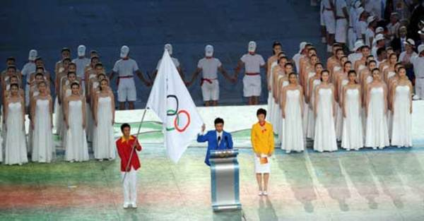
Олимпийская клятва
Текст клятвы предложил Пьер де Кубертен, впоследствии он несколько изменился и сейчас звучит так: «От имени всех участников соревнований, я обещаю, что мы будем участвовать в этих Олимпийских Играх, уважая и соблюдая правила, по которым они проводятся, в истинно спортивном духе, во славу спорта и чести наших команд». Клятву принимают также тренеры и официальные лица команд. Спортивные судьи также принимают клятву, текст которой адаптирован для этих целей

Slide 8
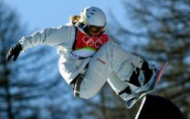
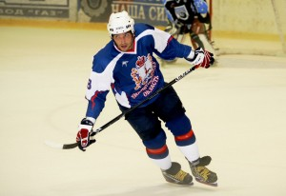
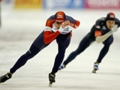
Зимние Олимпийские виды спорта

Slide 9
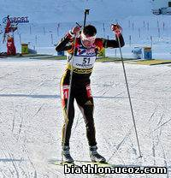
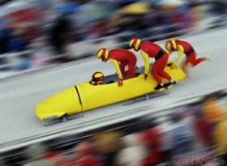
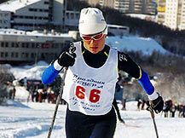
Зимние Олимпийские виды спорта

Slide 10
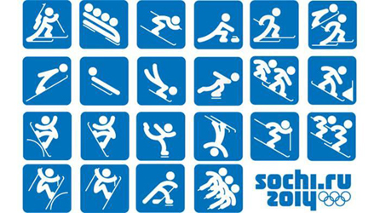
Зимние Олимпийские виды спорта
пиктограммы

Slide 11
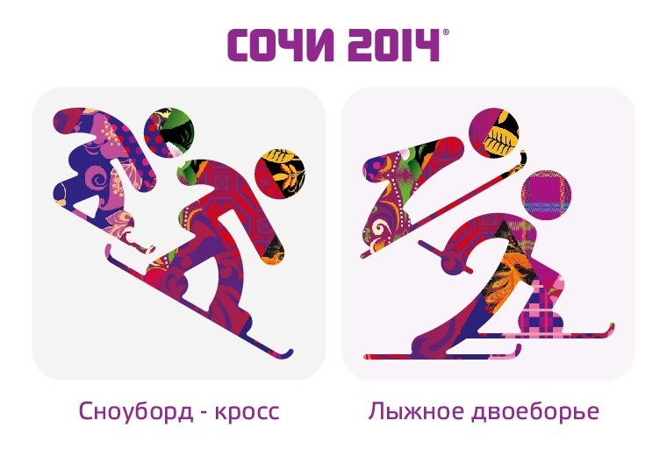
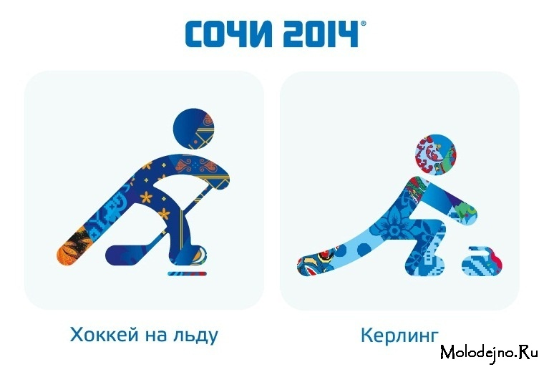
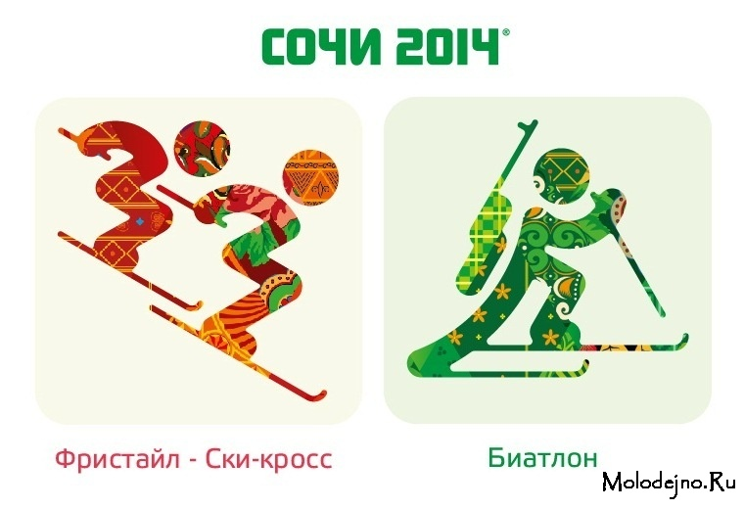
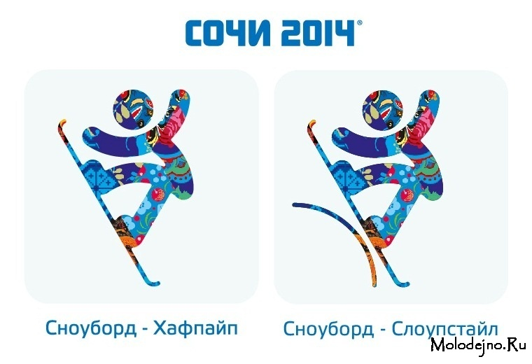
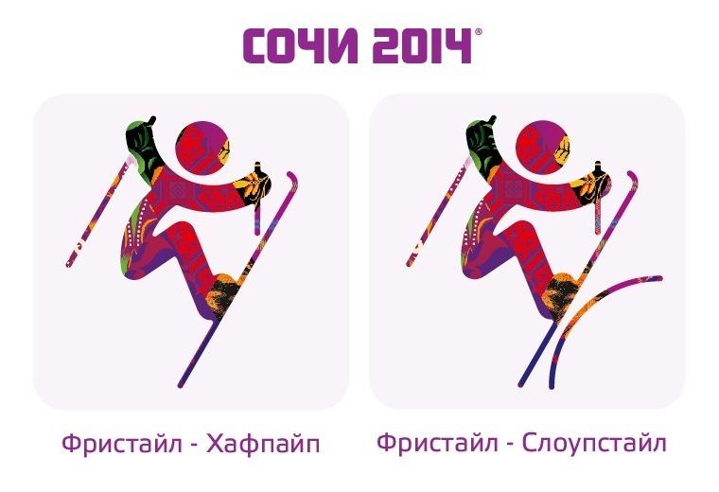
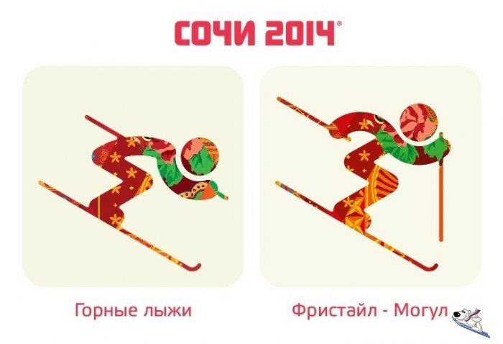
Зимние Олимпийские виды спорта
пиктограммы

Slide 12
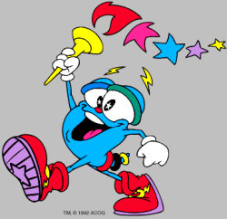
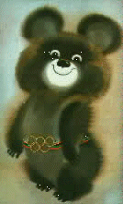
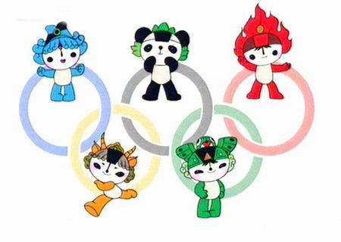
Талисманы Олимпийских игр

Slide 13
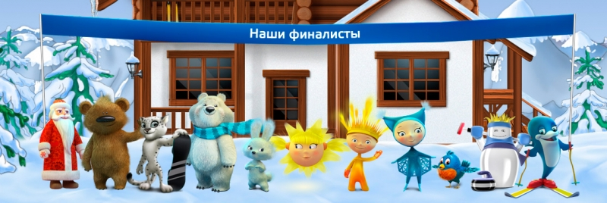
Конкурс идей талисманов

Slide 15
Талисманы Паралимпийских игр

Slide 16
Слоган Олимпиады
24 сентября 2012 года, ровно за 500 дней до старта зимних Олимпийских игр, Дмитрий Чернышенко (президент Оргкомитета «Сочи 2014») назвал слоган (девиз) предстоящих соревнований:
" Жаркие. Зимние. Твои"
« Hot. Cool. Yours»

Slide 17
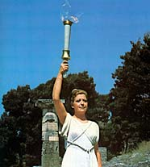
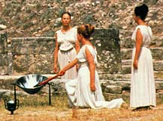
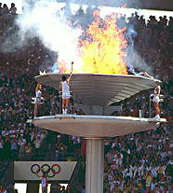
ЗАЖЖЕНИЕ ОЛИМПИЙСКОГО ОГНЯ с 1928 года

Slide 18
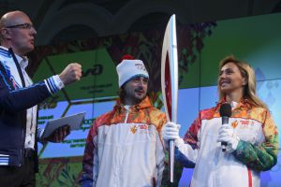
Факел эстафет Олимпийского Огня
«Перо Жар-Птицы» — это так уже окрестили факел, выполнен из алюминиевого сплава, почти вся его поверхность отливает шлифованным металлом, поверх которого нанесено специальное покрытие для защиты от жестких климатических условий — ведь олимпийский огонь пронесут через всю Россию!

Slide 19
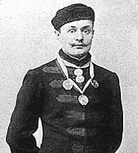
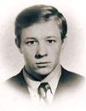
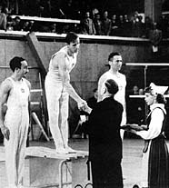
Первые Олимпийцы России
Фигурист Николай Панин-Коломенский

Slide 20
1980 год-ХХII Олимпийские игры в Москве

Slide 21
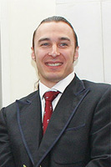
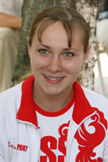
ОЛИМПИЙСКАЯ ГОРДОСТЬ КУБАНИ
Алексей Воевода
Бронзовая медаль, бобслей,
Ванкувер-2010
Мария Абакумова
Серебряная медаль, легкая атлетика, метание копья, Пекин-2008
Марина Шаинова
Серебряная медаль,
тяжелая атлетика,
Пекин-2008

Slide 22
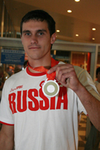
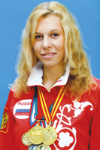
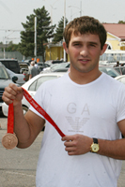
ОЛИМПИЙСКАЯ ГОРДОСТЬ КУБАНИ
Евгений Лукьяненко
Серебряная медаль, легкая атлетика, прыжки с шестом, Пекин-2008
Татьяна Чернова
Бронзовая медаль, легкая атлетика, семиборье,
Пекин-2008
Бесик Кудухов
Бронзовая медаль, вольная борьба, Пекин-2008

Slide 23
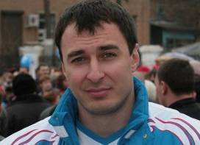
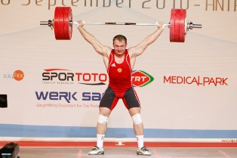
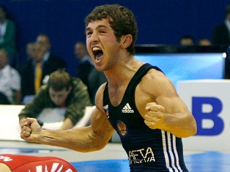
ОЛИМПИЙСКАЯ ГОРДОСТЬ КУБАНИ
Алексей Воевода (Сочи) – заслуженный мастер спорта, бронзовый призер Олимпийских Игр в Ванкувере по бобслею
Александр Иванов (Красноармейский район) – мастер спорта международного класса, чемпион мира по тяжелой атлетике.
Бесик Кудухов (Краснодар) – заслуженный мастер спорта, чемпион мира и обладатель Кубка мира по вольной борьбе

Slide 24
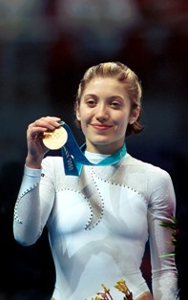
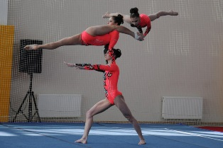
ОЛИМПИЙСКАЯ ГОРДОСТЬ КУБАНИ
Ирина Караваева (Краснодар) – заслуженный мастер спорта, чемпионка мира и бронзовая медалистка чемпионата Европы в синхронных прыжках на батуте, чемпионка Европы в индивидуальных прыжках на батуте
Акробатическое трио Екатерина Логинова, Екатерина Стройнова и Айгуль Шайхутдинова (Краснодар) — чемпионки мира по спортивной акробатике
Татьяна Чернова (Краснодар) – заслуженный мастер спорта, бронзовый призер чемпионата мира по легкой атлетике

Slide 25
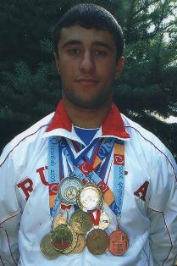
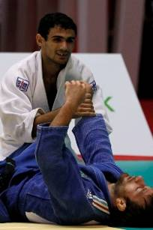
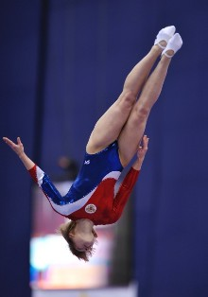
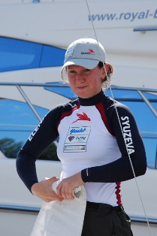
ОЛИМПИЙСКАЯ ГОРДОСТЬ КУБАНИ
Светлана Баландина (Краснодар) – заслуженный мастер спорта, чемпионка Европы и бронзовая медалистка чемпионата мира по прыжкам на двойном минитрампе
Елена Сюзева (Краснодар) – мастер спорта, чемпионка Европы, победительница этапа Кубка мира по парусному спорту
Эдуард Кургинян (Армавир) – мастер спорта международного класса, бронзовый призер чемпионата мира и обладатель Кубка мира по самбо
Арсен Галстян (Краснодар) – мастер спорта международного класса, бронзовый призер чемпионата мира по дзюдо

Slide 26
Заключение
Олимпийские игры шагнули через века, подарив миру Олимпийские ценности и идеалы, объединяя людей. Вселяя в них надежду на взаимопонимание.
Для спорта нет границ и расстояний!
Понятен он народам всей Земли,
Он всей планеты нашей достояние!
Спорт дарит счастье дружбы и любви!

Slide 27
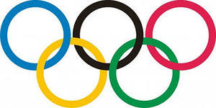
Спасибо за внимание!
С вами были: С. В. Лынько
С. Е. Сафронова

